Slide 1
4.1- Ponto de fusão e ponto de ebulição – duas propriedades físicas
Como identificar as substâncias?
Recorre-se às propriedades físicas e químicas das substâncias.
Propriedade físicas:
Ponto de fusão e ponto de ebulição
Densidade ou massa volúmica
Propriedades químicas:
- Testes químicos.

Slide 2
4.1- Ponto de fusão e ponto de ebulição – duas propriedades físicas
Estados físicos e mudanças de estado físico (revisão)
Sublimação s→g
aquecimento
aquecimento
aquecimento
Fusão
Vaporização
Estado
Sólido
Estado
Líquido
Estado
Gasoso
Solidificação
Condensação
arrefecimento
arrefecimento
arrefecimento
Sublimação g→s
Vaporização lenta → evaporação
Vaporização rápida → ebulição

Slide 3
4.1- Ponto de fusão e ponto de ebulição – duas propriedades físicas
Ponto de fusão e de ebulição – página 165 e 166 do manual
Ponto de fusão (p.f.) - é a temperatura à qual um sólido passa ao estado líquido, a uma dada pressão.
Ponto de ebulição (p.e.) - é a temperatura à qual um líquido passa ao estado gasoso, a uma dada pressão.
p.f.
p.e.
sólido
líquido
gasoso
aquecimento

Slide 4
4.1- Ponto de fusão e ponto de ebulição – duas propriedades físicas
Ponto de condensação e de solidificação – página 165 e 166
Ponto de condensação (p.c.) - é a temperatura à qual uma substância gasosa passa ao estado líquido, a uma dada pressão.
Ponto de solidificação (p.s.) - é a temperatura à qual um líquido passa ao estado sólido, a uma dada pressão.
p.s.
p.c.
sólido
líquido
gasoso
arrefecimento

Slide 5
4.1- Ponto de fusão e ponto de ebulição – duas propriedades físicas
Ponto de fusão e de ebulição caracterizam as substâncias – página 167 do manual
Cada substância tem o seu ponto de fusão e de ebulição característicos que a permite identificar.
Substâncias | Ouro | Prata | Água
Ponto de fusão (p.f.) | 1064 ºC | 962 ºC | 0 ºC
Substâncias | Acetona | Álcool etílico | Água
Ponto de ebulição (p.e.) | 56 ºC | 78 ºC | 100 ºC

Slide 6
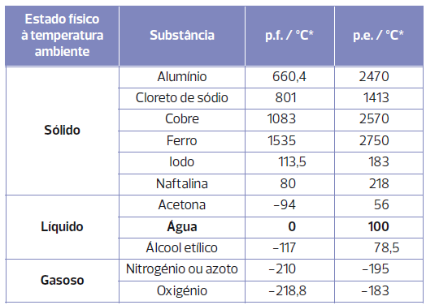
4.1- Ponto de fusão e ponto de ebulição – duas propriedades físicas
O ponto de fusão e o ponto de ebulição são propriedades físicas das substâncias que as permite identificar, pois cada substância tem valores próprios para os pontos de fusão e de ebulição. (pág. 167)
Não há duas substâncias diferentes com os mesmo ponto de fusão e de ebulição.

Slide 7
4.1- Ponto de fusão e ponto de ebulição – duas propriedades físicas
O cloreto de sódio é:
sólido até à temperatura de 801 °C;
líquido a temperaturas superiores a 801 ⁰C e inferiores a 1413 °C;
gasoso a partir de 1413 °C.

Slide 8
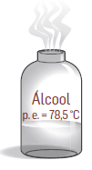
4.1- Ponto de fusão e ponto de ebulição – duas propriedades físicas
Líquido mais volátil e menos volátil.
Por exemplo:
menor p.e.
evapora-se facilmente
mais volátil
maior p.e.
evapora-se dificilmente
menos volátil

Slide 9
4.1- Ponto de fusão e ponto de ebulição – duas propriedades físicas
Registar
Em síntese
O ponto de fusão, p.f., de uma substância é a temperatura a que ocorre a sua fusão, isto é, a passagem do estado sólido a líquido a uma dada pressão. O seu valor é igual ao da temperatura a que ocorre a mudança de estado inversa, isto é, a solidificação, à mesma pressão.
O ponto de ebulição, p.e., de uma substância é a temperatura a que ocorre a sua ebulição, ou seja, a passagem rápida e tumultuosa do estado líquido ao estado gasoso, a uma dada pressão. O seu valor é igual ao da temperatura a que ocorre a condensação.
Quanto menor é o ponto de ebulição de um líquido mais facilmente evapora e diz-se que é mais volátil.
Os pontos de fusão e de ebulição são propriedades físicas das substâncias, têm valores característicos para uma dada substância, que permitem identificá-la.

